Slide 1
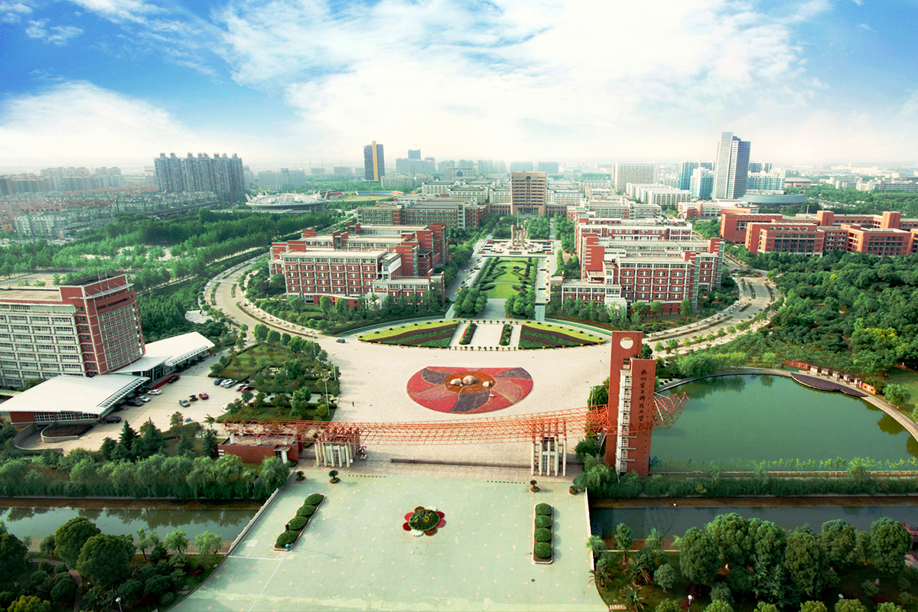

数字图像处理汇报
邓博文 宋卓学 陶逸群

Slide 2
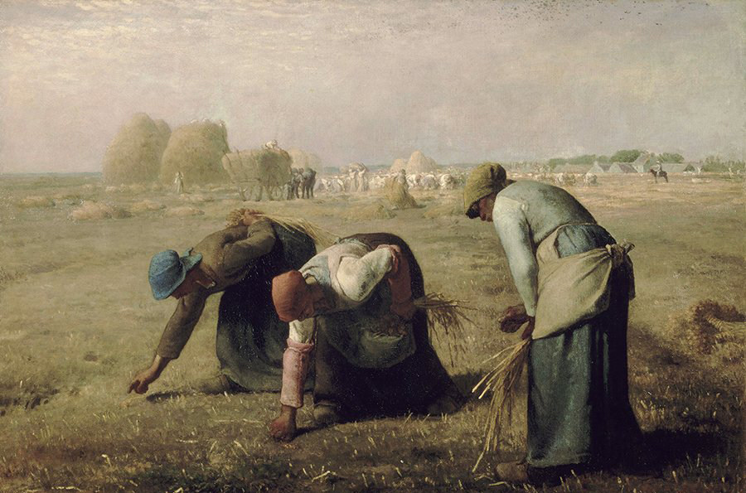
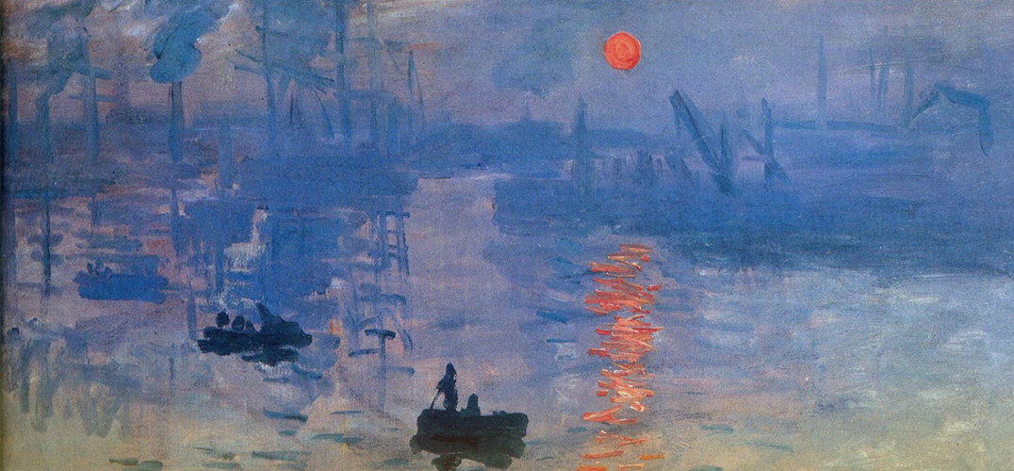
图像的内容是什么? 图像的风格是什么？
引言
Notes:
引导学员思考经销商管理的方面，注重框架性思维的培训

Slide 3
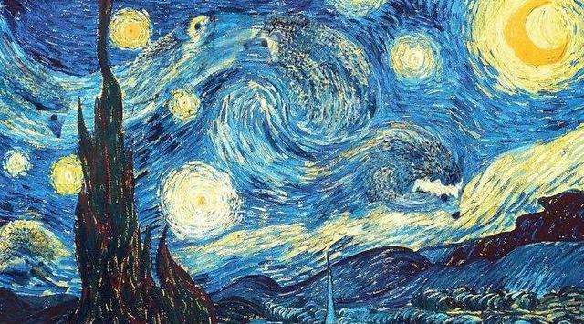
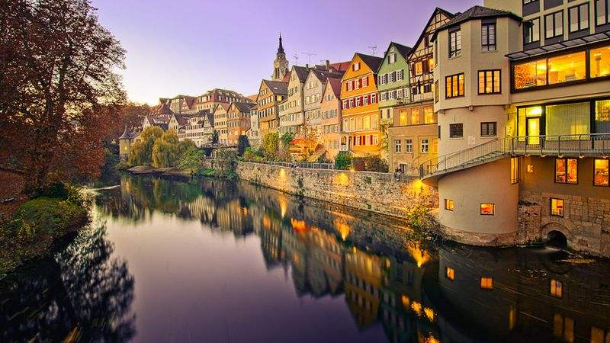

如何将一张图片的风格应用于另一张图片？
问题

Slide 4
一个优化问题
核心思想
loss = D(style(r)-style(g))+ D(content(o)-content(g))

Slide 5
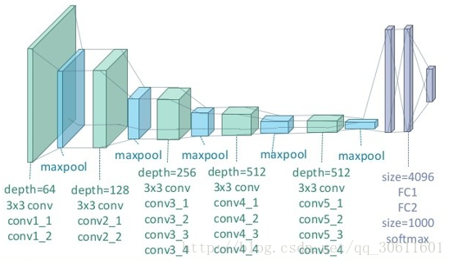
VGG-19
网络结构

Slide 6
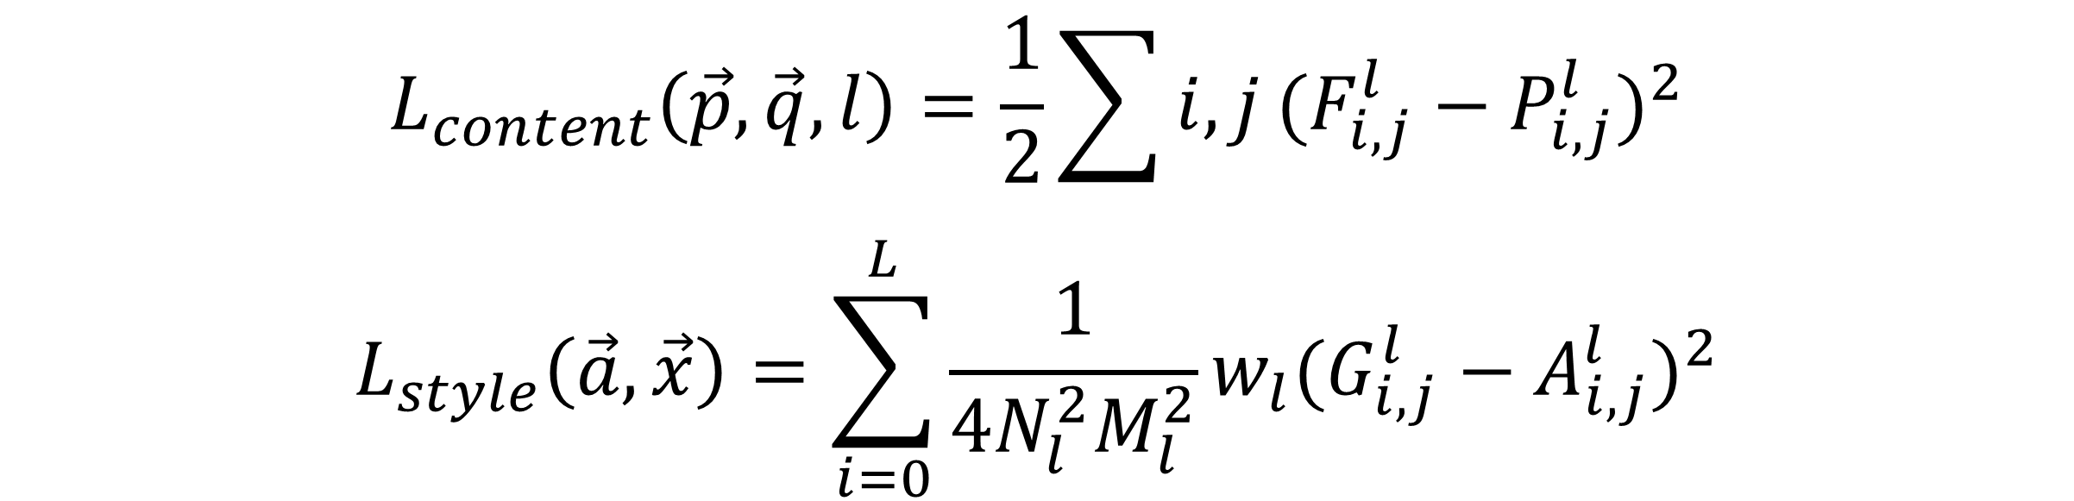
在深度卷积神经网络中，分别给出了图像内容 和风格的数学表达。
论文要点
$$L_{content}\left(\vec{p},\vec{q},l\right)=\frac{1}{2}\sum{i,j}{(F_{i,j}^{l}−P_{i,j}^{l})}^{2}$$
$$L_{style}\left(\vec{a},\vec{x}\right)=\sum_{i=0}^{L}{{{\frac{1}{4N_{l}^{2}M_{l}^{2}}w}_{l}(G_{i,j}^{l}−A_{i,j}^{l})}^{2}}$$

Slide 7
评价

Slide 8
实现与移植

Slide 9
实现与移植

Slide 10

谢谢聆听
Thank You

